Slide 1
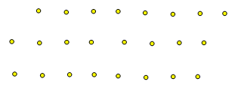
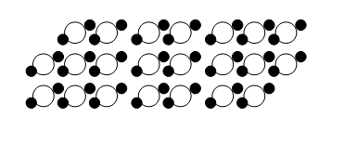
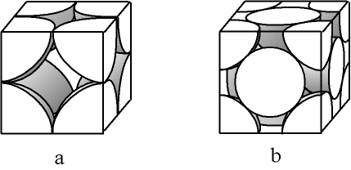
Pour mieux comprendre mes explications: Il faut avoir le cours sous les yeux.
Ma page Moodle - Fichier en Word: Licence cristallo cours N°2.doc
Cours N°2
LA STRUCTURE CRISTALLINE (Première partie Diapositive 2sur 4)
le réseau direct (suite)
Structure = Réseau + Base
Motif
b
a
Maille
Figure 2b
Figure 2c
Figure 2a
Notion de maille
La maille simple et la maille multiple
Ici, le motif est représenté par un atome (une sphère)
Quel est le nombre d’atome contenu dans la maille en (a) et en (b)?
Rep: 1 en (a) et 4 en (b)
Figure 3

